Slide 1
quiz

Slide 2
Kolben I
Kolben II
Kolbenringe
10
10
10
20
20
20
30
30
30

Slide 3
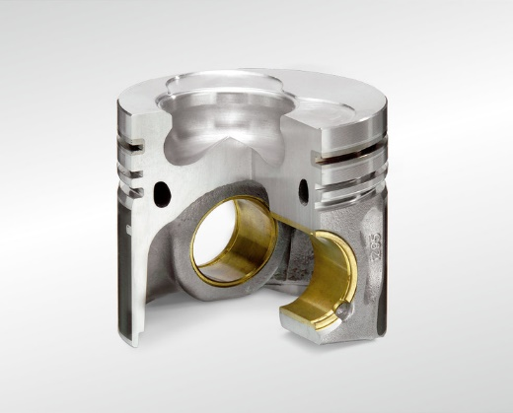
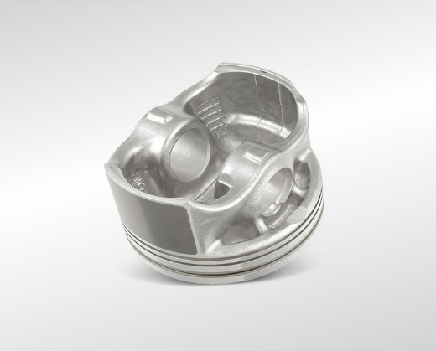
Frage
29
28
27
26
25
24
23
22
21
20
19
18
17
16
15
14
13
12
11
10
9
8
7
6
5
4
3
2
1
0
10
30
Welches Bild zeigt einen Kolben eines Ottomotors?
1.
2.
Quelle: www.ms-motorservice.com

Slide 4
Antwort
10
Welches Bild zeigt einen Kolben eines Ottomotors?
1.
2.
Quelle: www.ms-motorservice.com

Slide 5
Frage
29
28
27
26
25
24
23
22
21
20
19
18
17
16
15
14
13
12
11
10
9
8
7
6
5
4
3
2
1
0
20
30
Joker

Slide 6
Frage
29
28
27
26
25
24
23
22
21
20
19
18
17
16
15
14
13
12
11
10
9
8
7
6
5
4
3
2
1
0
30
30
Ein Trockenlauffresser zeichnet sich aus durch…
1. Fressstellen am Kolbenboden
2. Fressstellen am der Kolbenringzone
3. Fressstellen am Kolbenschaft
4. Fressstellen am Feuersteg

Slide 7
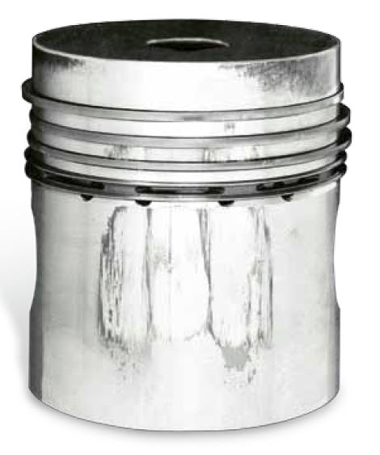
Antwort
30
Ein Trockenlauffresser zeichnet sich aus durch…
1.
2.
3. Fressstellen am Kolbenschaft
4.
Quelle: www.ms-motorservice.com

Slide 8
Frage
29
28
27
26
25
24
23
22
21
20
19
18
17
16
15
14
13
12
11
10
9
8
7
6
5
4
3
2
1
0
10
30
Ein Reihen-6-Zylinder 4-Takt Ottomotor hat wie viele Verbrennungskolben.
2
4
6
8

Slide 9
Antwort
10
Ein Reihen-6-Zylinder 4-Takt Ottomotor hat wie viele Verbrennungskolben.
6

Slide 10
Frage
29
28
27
26
25
24
23
22
21
20
19
18
17
16
15
14
13
12
11
10
9
8
7
6
5
4
3
2
1
0
20
30
Welche Bauteile gehören nicht zum Kolben?
Kolbenschaft
Kolbenboden
Kolbenringzone
Kolbenbolzen

Slide 11
Antwort
20
Welche Bauteile gehören nicht zum Kolben?
Kolbenbolzen

Slide 12
Frage
29
28
27
26
25
24
23
22
21
20
19
18
17
16
15
14
13
12
11
10
9
8
7
6
5
4
3
2
1
0
30
30
Welche Aufgabe hat der Kolben nicht?
Gemischbildungsunterstützung
Wärmeableitung
Hubbewegung in Drehbewegung umwandeln
Abdichtung des Brennraumes

Slide 13
Antwort
30
Welche Aufgabe hat der Kolben nicht?
Hubbewegung in Drehbewegung umwandeln

Slide 14
Frage
29
28
27
26
25
24
23
22
21
20
19
18
17
16
15
14
13
12
11
10
9
8
7
6
5
4
3
2
1
0
10
30
Joker

Slide 15
Frage
29
28
27
26
25
24
23
22
21
20
19
18
17
16
15
14
13
12
11
10
9
8
7
6
5
4
3
2
1
0
20
30
Kolbenringe sollen …
den Kolben führen.
Öl abstreifen und verteilen.
das Kraftstoff-Luft-Gemisch einströmen lassen
den Gaswechsel steuern

Slide 16
Antwort
20
Kolbenringe sollen …
Öl abstreifen und verteilen.

Slide 17
Frage
29
28
27
26
25
24
23
22
21
20
19
18
17
16
15
14
13
12
11
10
9
8
7
6
5
4
3
2
1
0
30
30
Die Abkürzung N bei Kolbenringen steht für …
Nutring
Naked-Ring
Nasenring
Normalring

Slide 18
Antwort
30
Die Abkürzung N bei Kolbenringen steht für …
Nasenring

